Slide 1




MANUTENÇÃO BASEADA EM CONDIÇÃO:
SISTEMA DE MONITORAMENTO DOS FUSÍVEIS DE SAPATA COLETORA DE TERCEIRO TRILHO NOS TRENS DO METRÔ-SP
Wilson Lopes Menezes
Fernando Sampaio
Lucas Pinotti Caldeloro

Slide 2


Monitoramento dos Fusíveis de Sapata
Introdução
O monitoramento dos fusíveis consiste:
Equipamento instalado na via que visa detectar falha nos fusíveis ou sistema coletor de energia dos metrocarros.
Monitoramento continuo baseado em condição.
Um dos itens que compõem o projeto de Monitoramento de Ativos Embarcados “MAE” do Metro de SP.

Slide 3
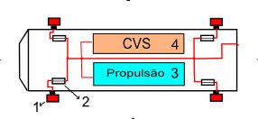
Monitoramento dos Fusíveis de Sapata
Alimentação Elétrica do Metrocarro:
1 - Sapata Coletora
2 - Fusível de sapata coletora
3 - Sistema de propulsão (tração elétrica)
4 – Conversor auxiliar: alimenta carregador de bateria, iluminação, ar condicionado, compressor de ar,etc…

Slide 4
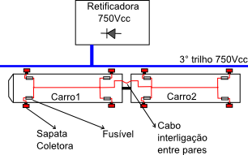
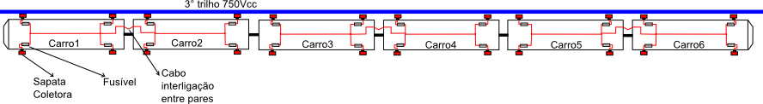
Monitoramento dos Fusíveis de Sapata
Alimentação Elétrica do Metrocarro:
Total de 24 coletores (fusível/sapata), 12 de cada lado do trem.

Slide 5
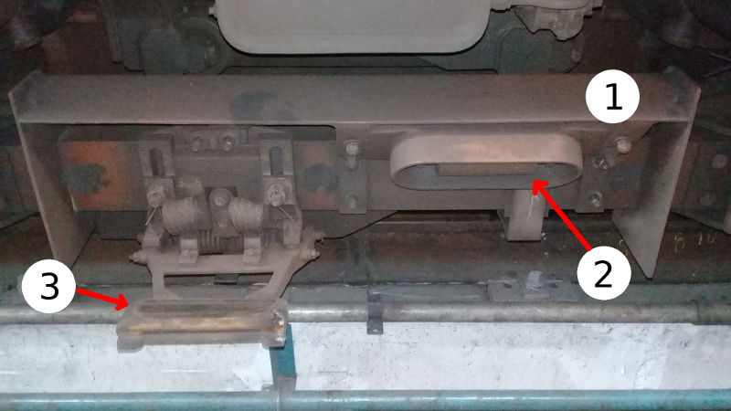
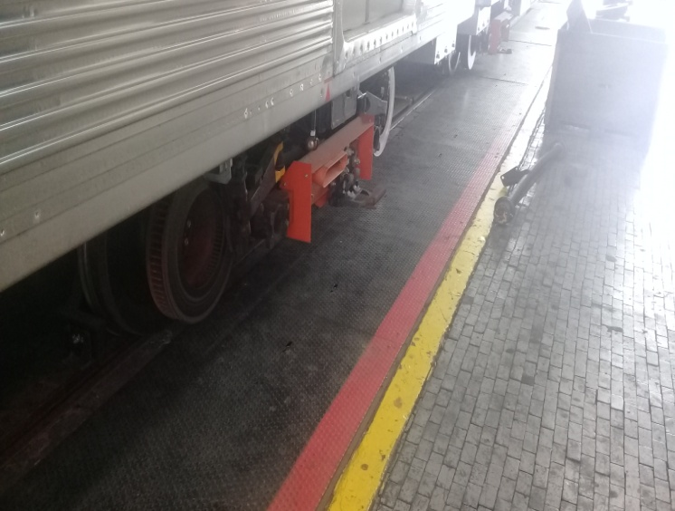
Monitoramento dos Fusíveis de Sapata
Alimentação Elétrica do Metrocarro, sistema coletor:
1 – Sistema coletor completo
2 – Fusível de sapata coletora
3 - Sapata coletora

Slide 6
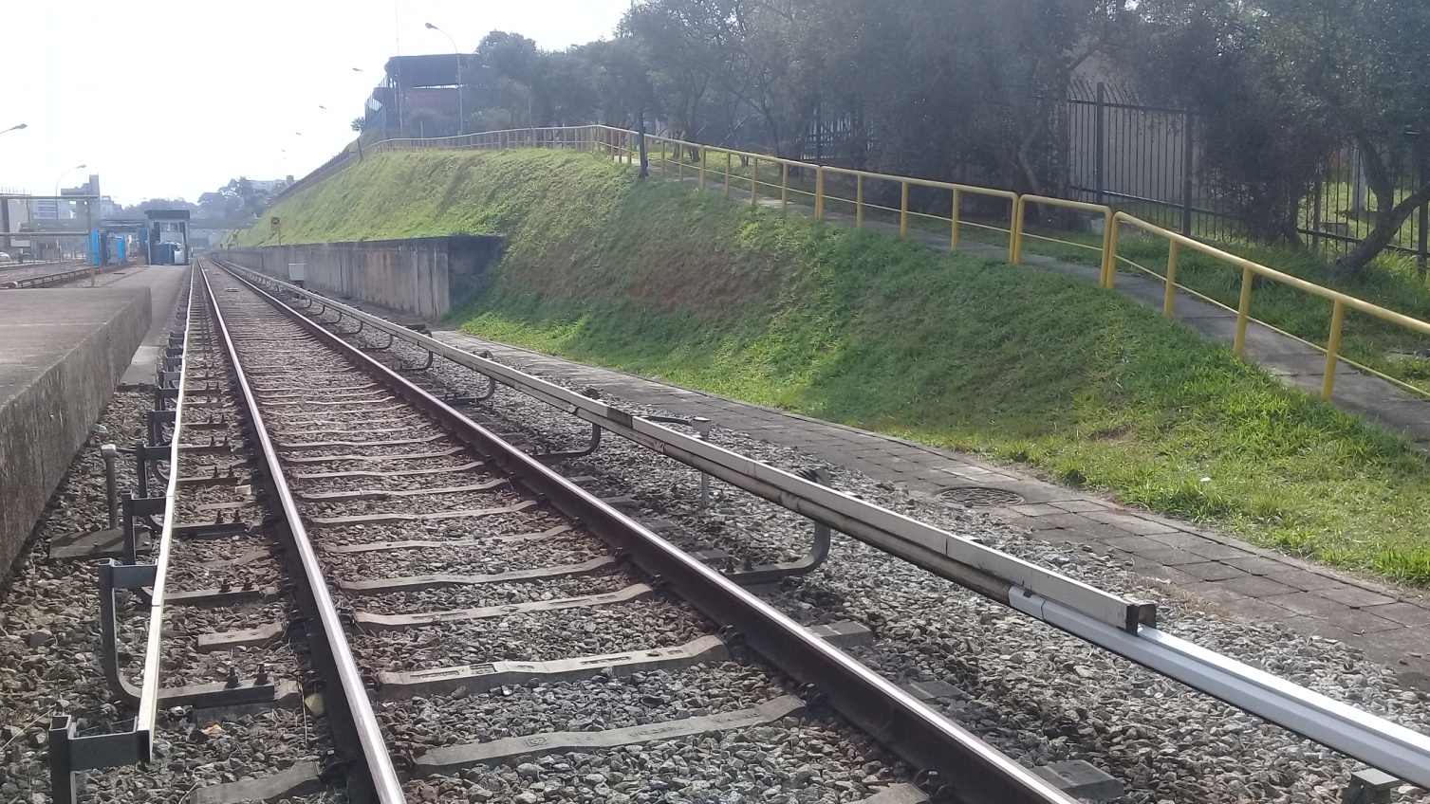
Monitoramento dos Fusíveis de Sapata
Alimentação Elétrica 3° Trilho:
3° trilho

Slide 7
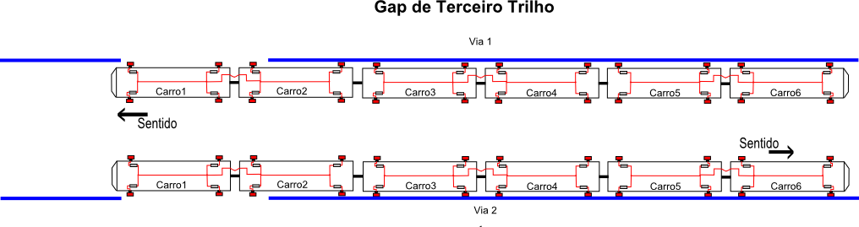
Monitoramento dos Fusíveis de Sapata
A queima de um fusível de sapata :
Em regiões de Gap ocorre o desligamento do par de carros, ocasionando a perda momentânea de desempenho e desligamento da iluminação, ar condicionado.
Sobre carrega os demais fusíveis do par, levando a queima de mais fusíveis ou elevação da temperatura e causar um principio de incêndio.

Slide 8
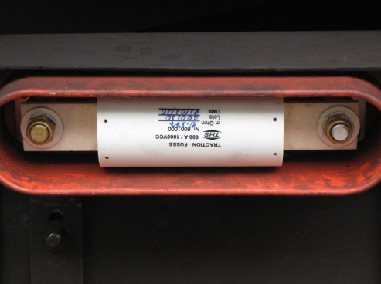
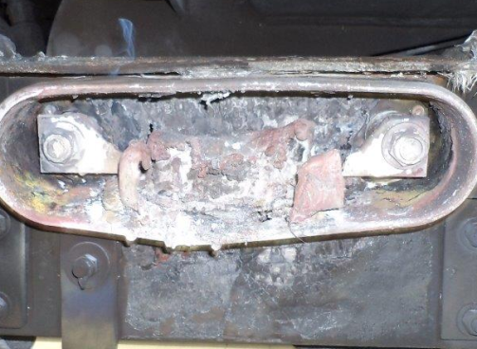
Monitoramento dos Fusíveis de Sapata
Fusível normal
Fusível carbonizado devido a elevação da temperatura

Slide 9
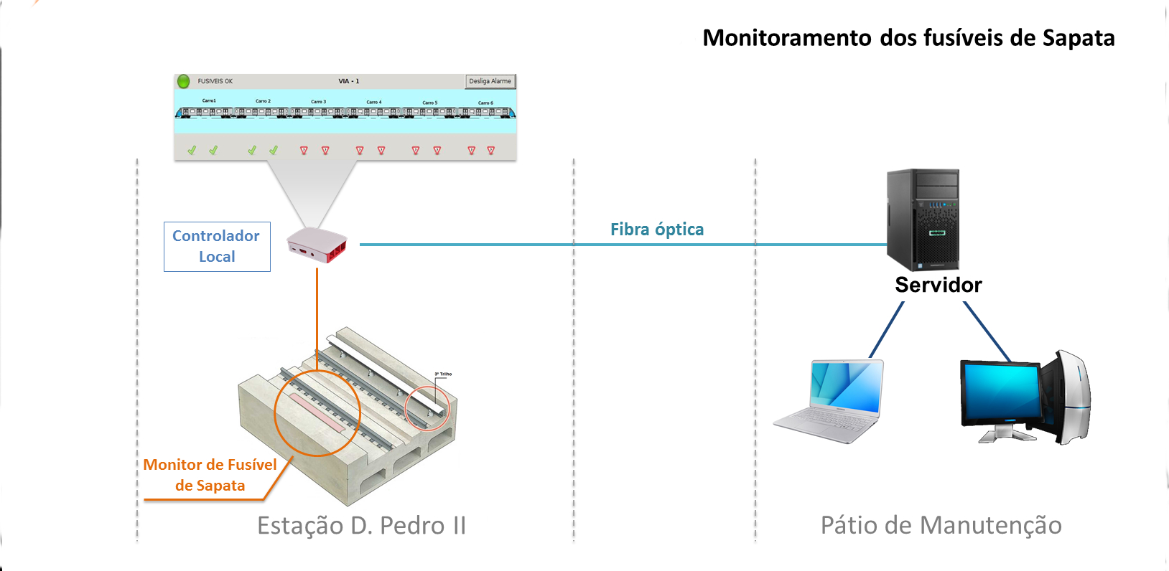
Monitoramento dos Fusíveis de Sapata
Descrição do Sistema:
Sistema de monitoramento dos fusíveis/sistema coletor protótipo instalado na via-1 estação Pedro ll Linha 3 Vermelha.

Slide 10
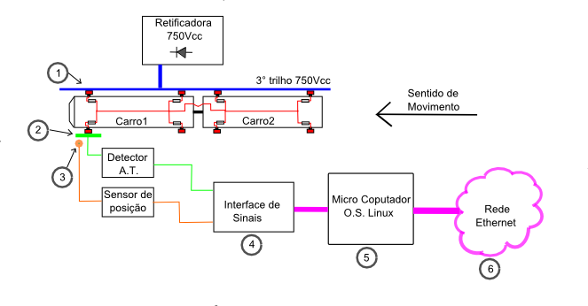
Monitoramento dos Fusíveis de Sapata
Sistema de monitoramento dos fusíveis/sistema coletor:
1 – 3° trilho real
2 – Segmento de 3° trilho, contato com a sapata em teste
3 – Sensor de posição, informa o momento de leitura
4 - Interface de sinais para o micro computador
5 – Micro computador Raspberry PI com O.S. Linux.
6 – Sistema interligado a rede do sistema MAE

Slide 11
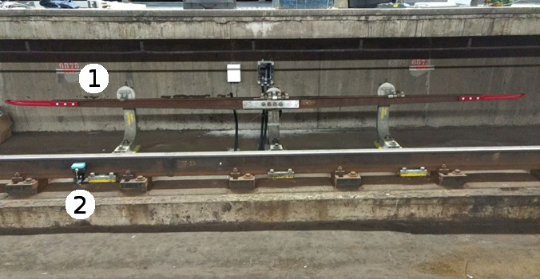
Monitoramento dos Fusíveis de Sapata
Sistema instalado na região da plataforma estação de Pedro II Linha 3 Vermelha
1 – Segmento de 3° trilho/Sensor de tensão elétrica.
2 - Sensor de posição momento de leitura.

Slide 12
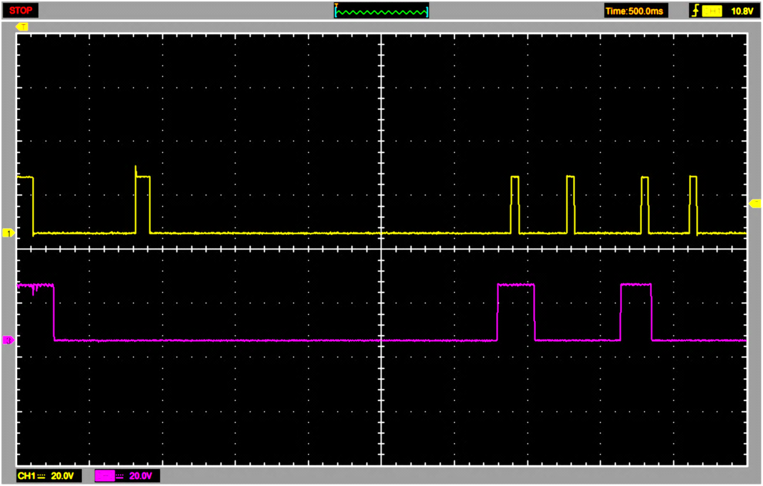
Monitoramento dos Fusíveis de Sapata
Registro dos Sensores , tensão e posição, no momento da passagem do trem.
Sensor de posição sinal superior(amarelo)
Sensor de tensão sinal inferior (violeta)

Slide 13
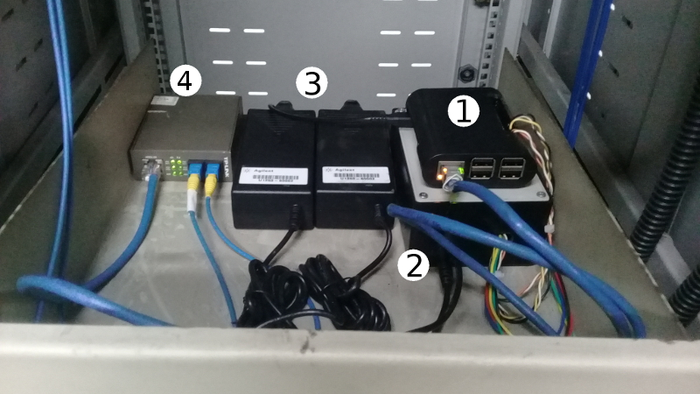
Monitoramento dos Fusíveis de Sapata
Rack eletrônico do sistema de monitoramento de fusíveis /sist. coletor instalado na sala técnica na estação Pedro ll.
1 - Microcomputador Raspberry PI-3.
2 – Interface dos sensores.
3 – Fonte de Alimentação sensores/interface.
4 – Conversor Ethernet UTP para fibra ótica.

Slide 14
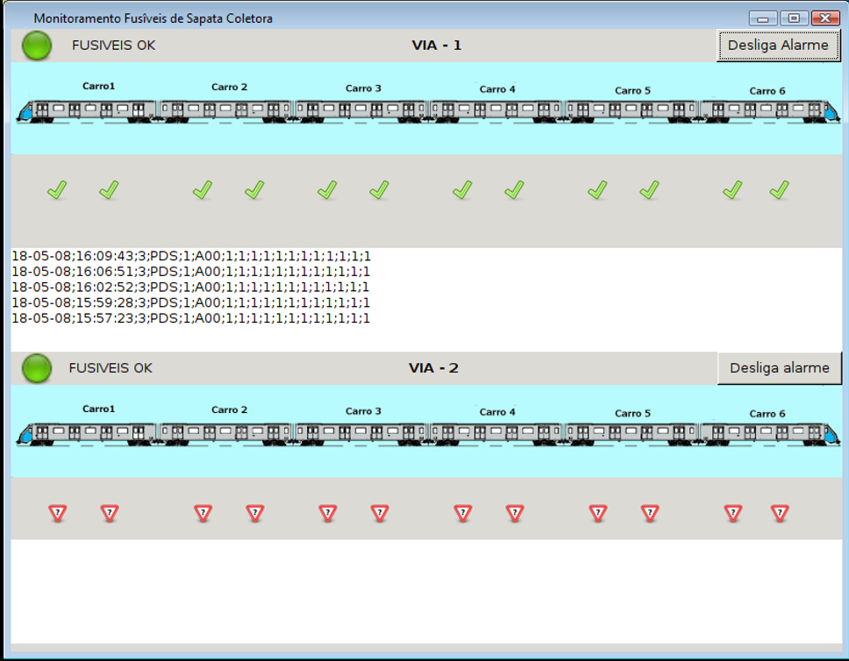
Monitoramento dos Fusíveis de Sapata
Tela da IHM desenvolvida em linguagem Python/Glade:

Slide 15
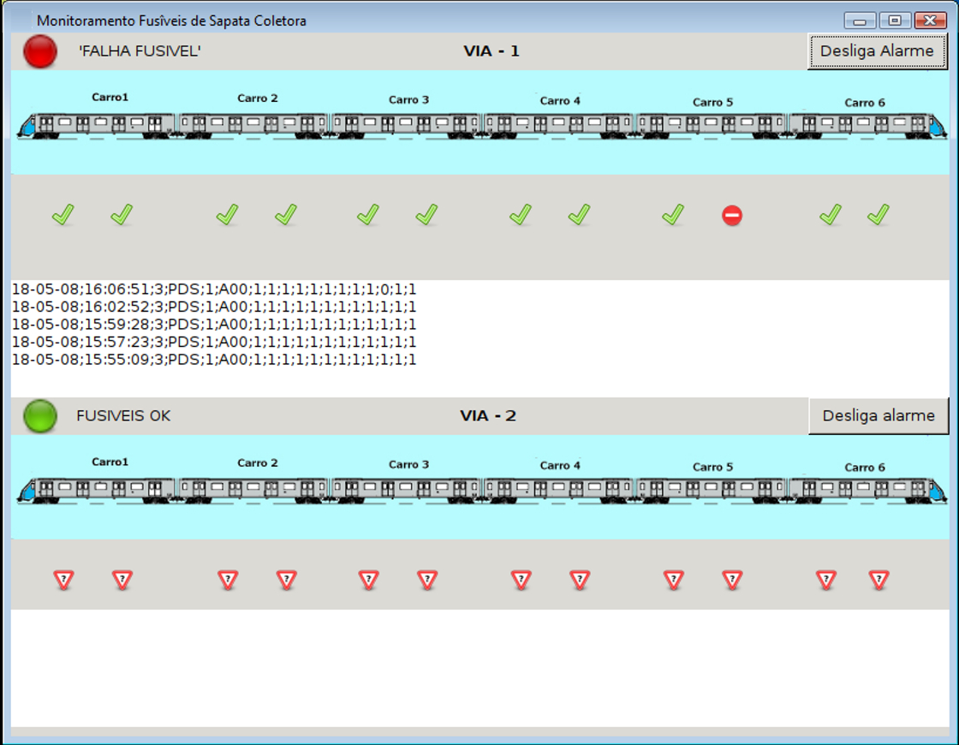
Monitoramento dos Fusíveis de Sapata
Tela da IHM detecção de falha:

Slide 16
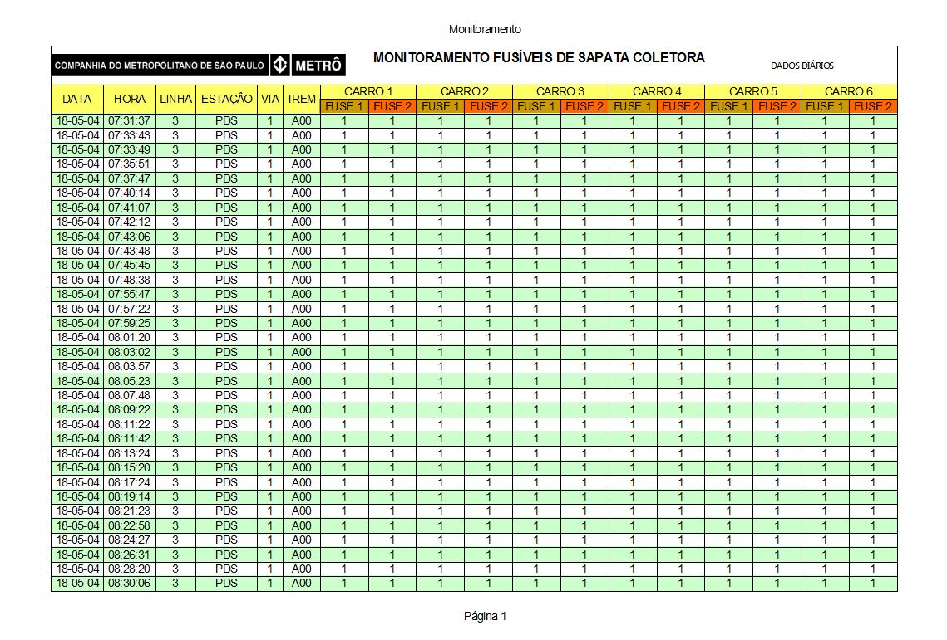
Monitoramento de Fusíveis de Sapata
Histórico diários com + ou – 520 registros:

Slide 17
Monitoramento de Fusíveis de Sapata
Resultados:

Slide 18
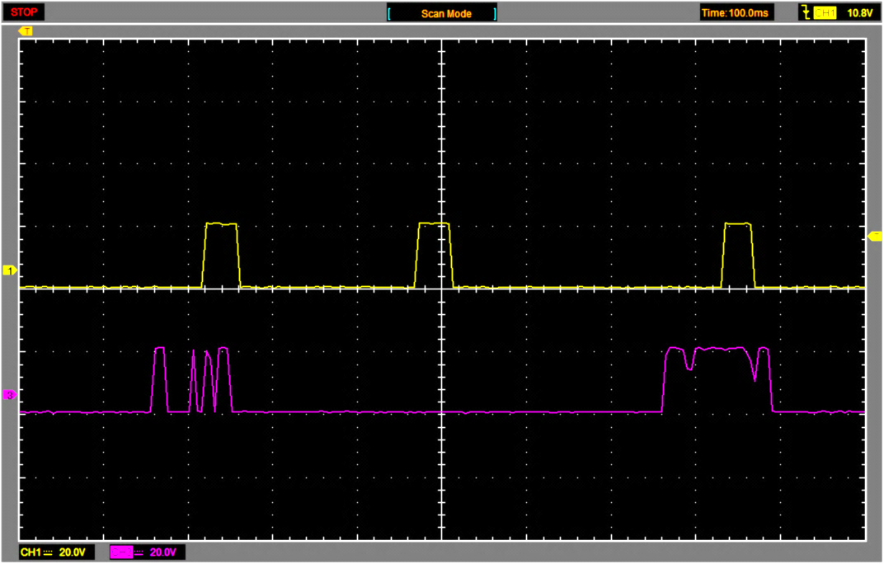
Monitoramento de Fusíveis de Sapata
Efeito da baixa pressão/ajuste de altura da sapata x velocid.

Slide 19
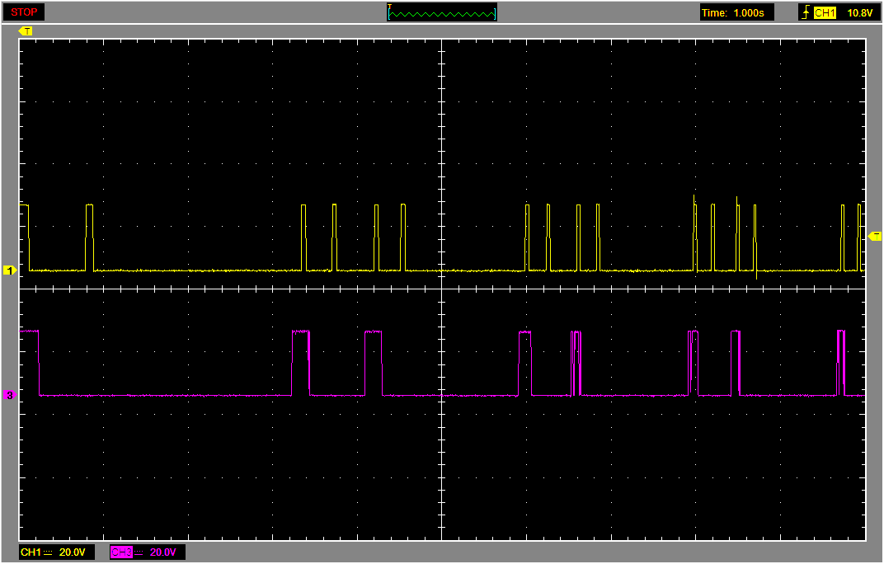
Monitoramento de Fusíveis de Sapata
Efeito da baixa pressão/ajuste de altura da sapata x velocid.

Slide 20
Passos futuros:
Melhorias na interface com microcomputador (desenvolvimento).
Interligação com o sistema de identificação do trem (desenvolvimento).
Instalação do sistema na via -2 de Pedro ll linha 3 vermelha e nas demais linhas 1 Azul e 2 Verde .
Envio de alertas para as equipes de manutenção(desenvolvimento).
Criação de um “dashboard” integrado ao servidor de Monitoramento de Ativos Embarcados, para à análise estatística e preditiva dos dados(desenvolvimento).

Slide 21

Monitoramento dos Fusíveis de Sapata video

Slide 22
Agradecimentos
Gerência de Manutenção:
Sup. Eng. Paulo Sérgio S. Carvalho- MTT/EPR
Téc. Marçal Lopes de Paula - MTT/EPR
Eng. Thiago da Silva Amate - MTT/EPR
Eng. André Luiz S. Grana - MTT/EPN (infra estrutura de rede)
Equipe MTT/EPV
Equipe MTS/ENC (instalação infra estrutura rede)
Equipe MTV/VPL ( Instalação dos equip. na via )
Sup. Nelson De Nittis MRL/MRC

Slide 23
MANUTENÇÃO BASEADA EM CONDIÇÃO:
SISTEMA DE MONITORAMENTO DOS FUSÍVEIS DE SAPATA COLETORA DE TERCEIRO TRILHO NOS TRENS DO METRÔ-SP
Wilson Lopes Menezes
Fernando Sampaio
Lucas Pinotti Caldeloro

